Slide 1
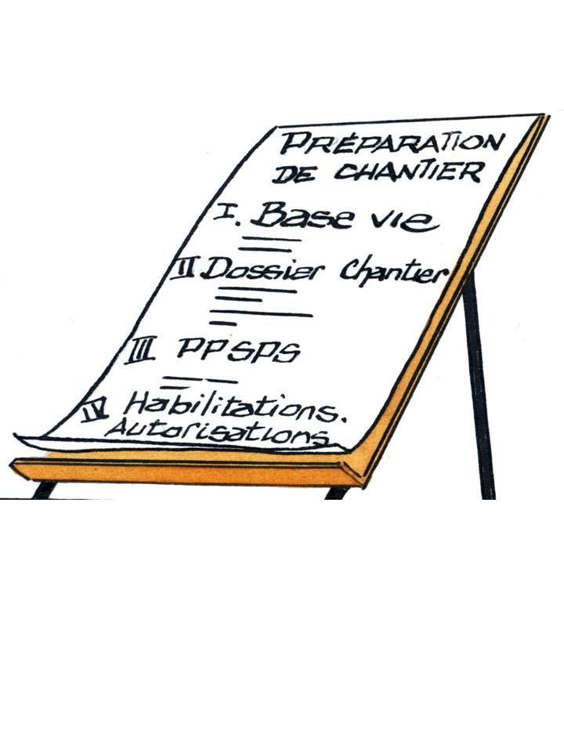
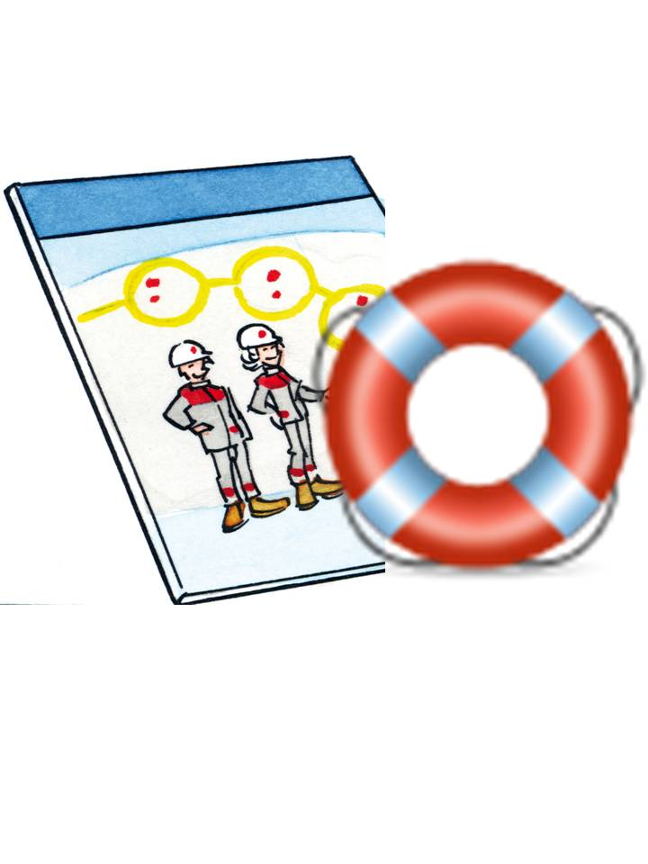
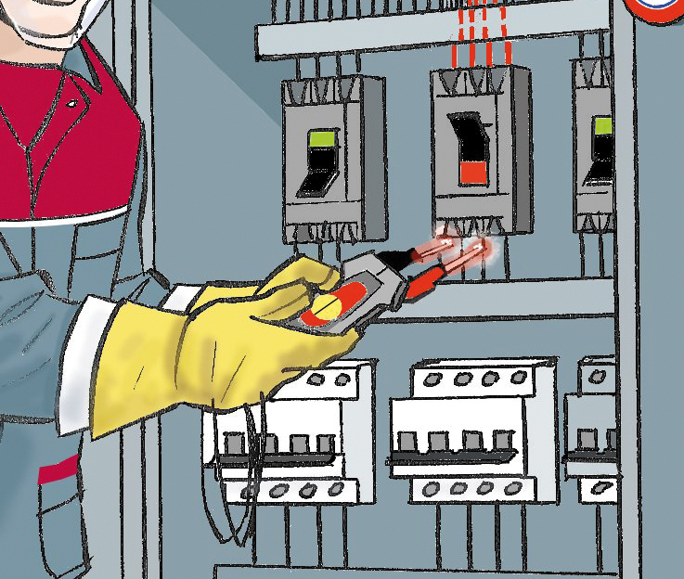
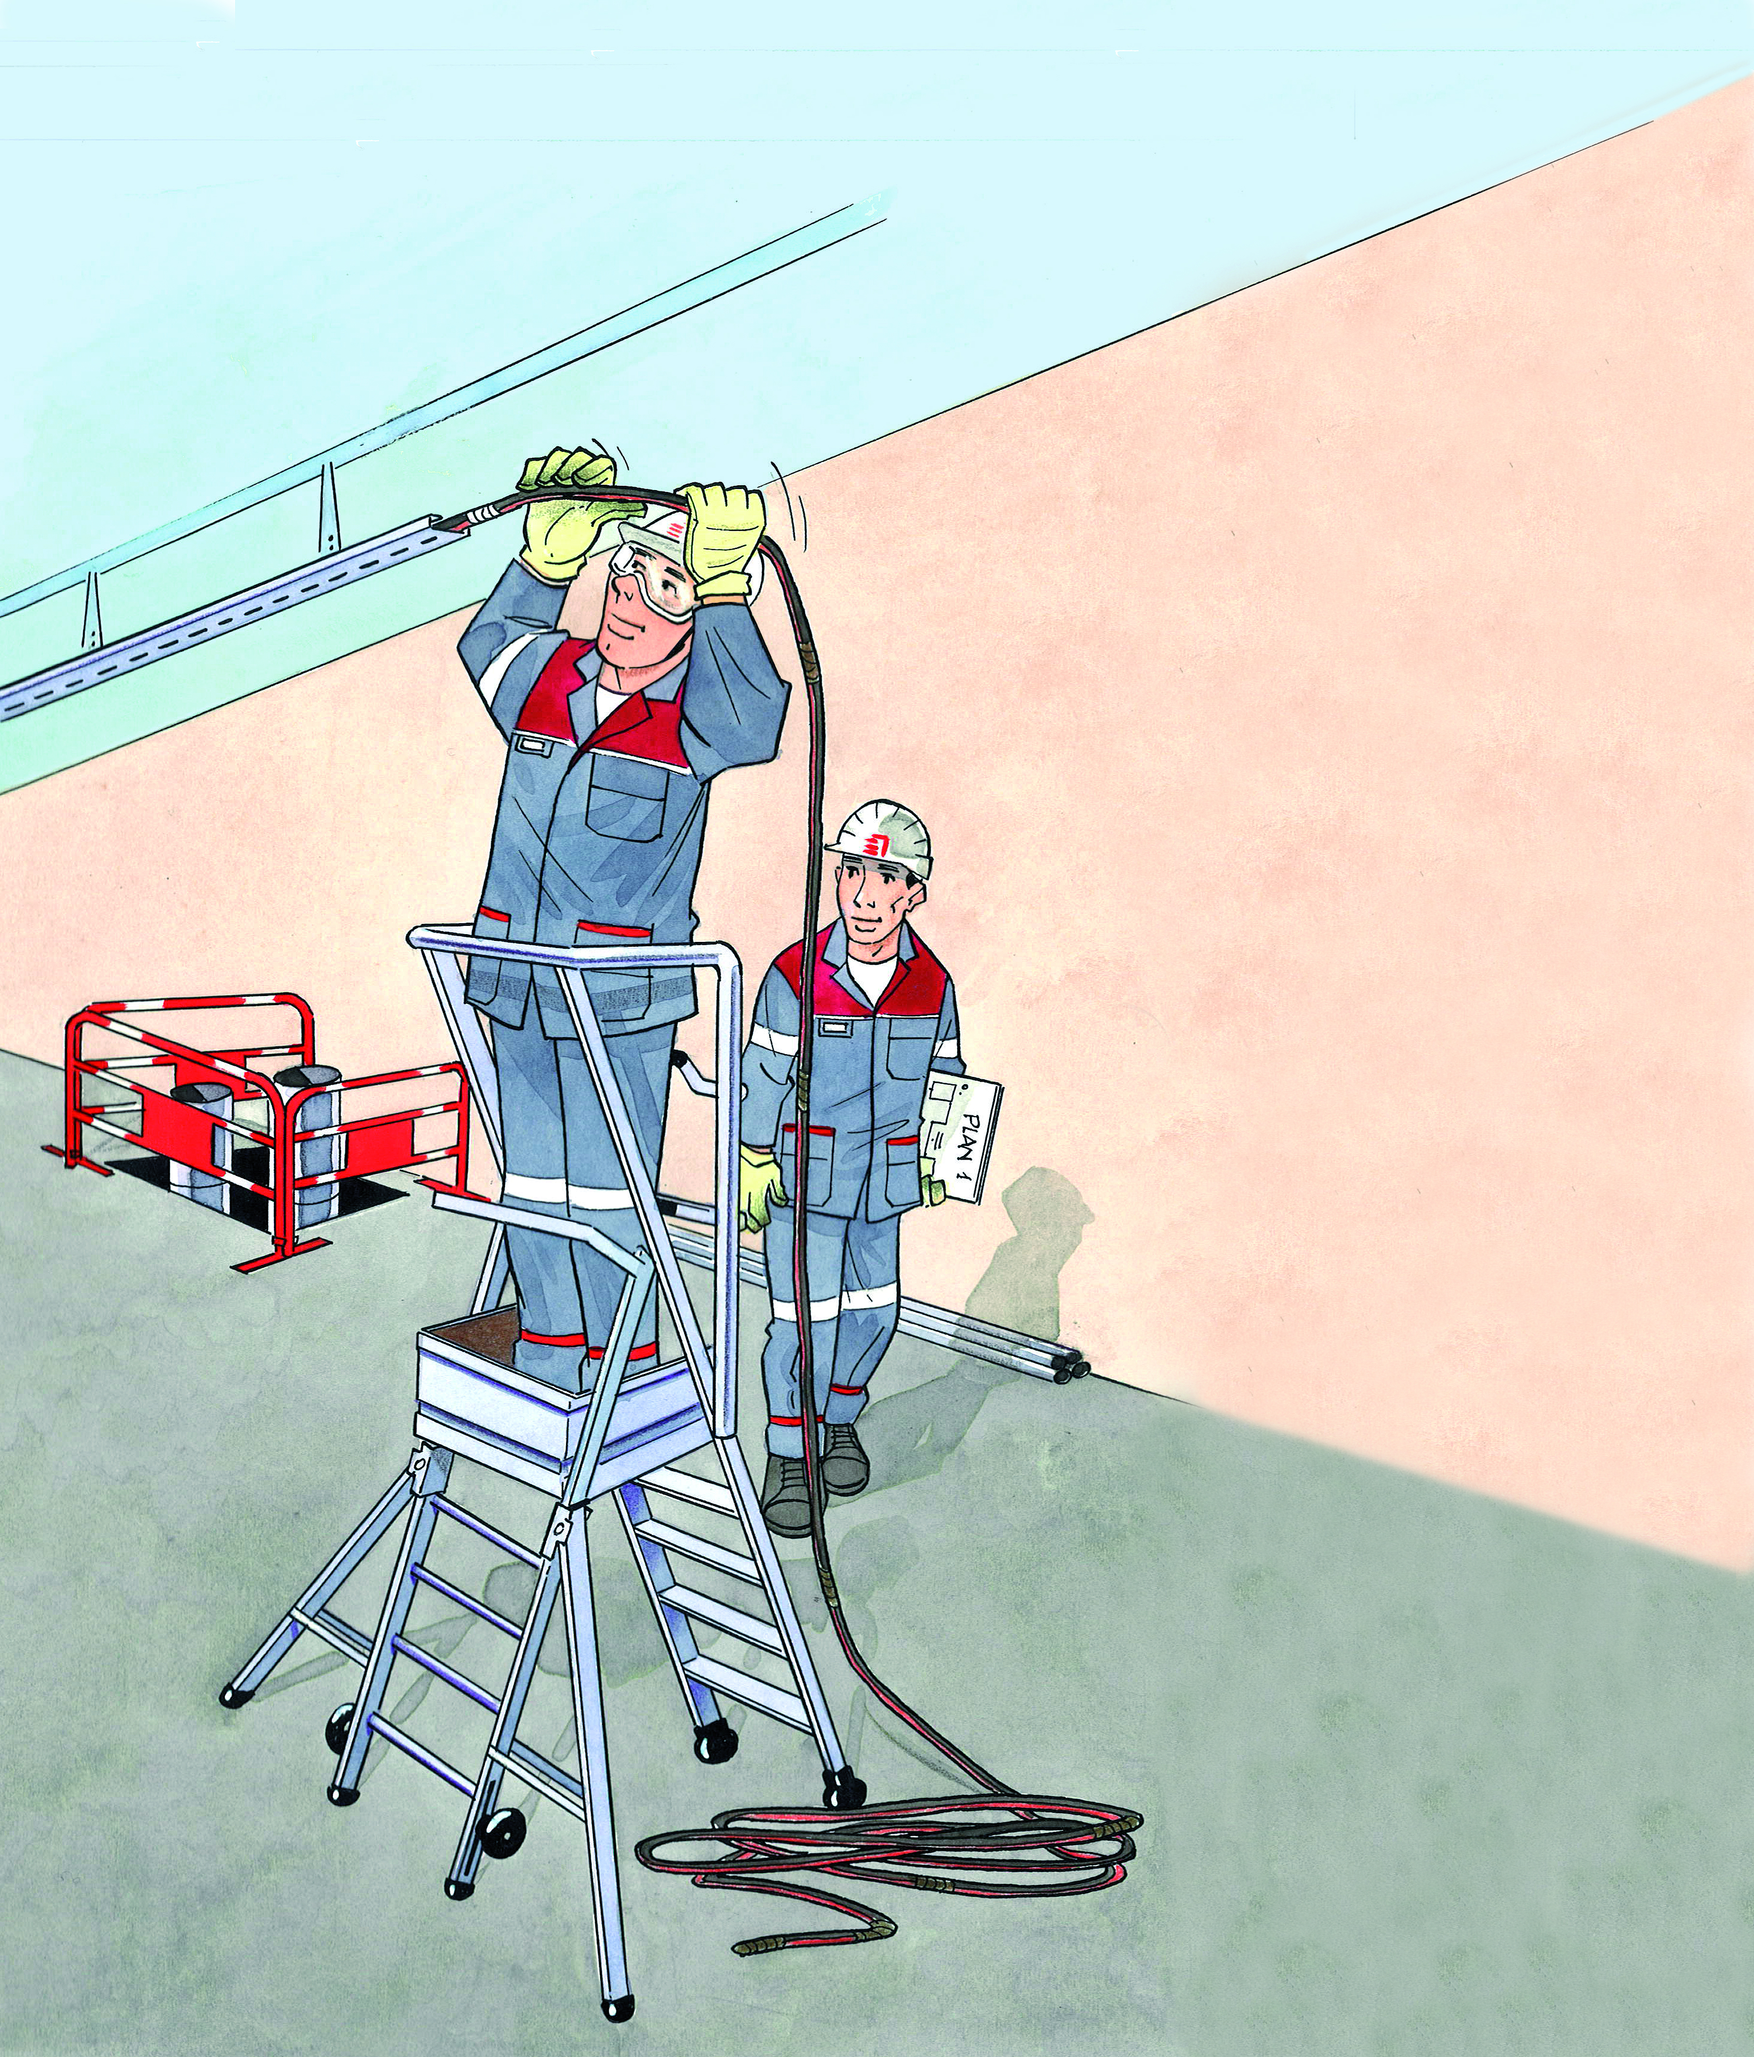
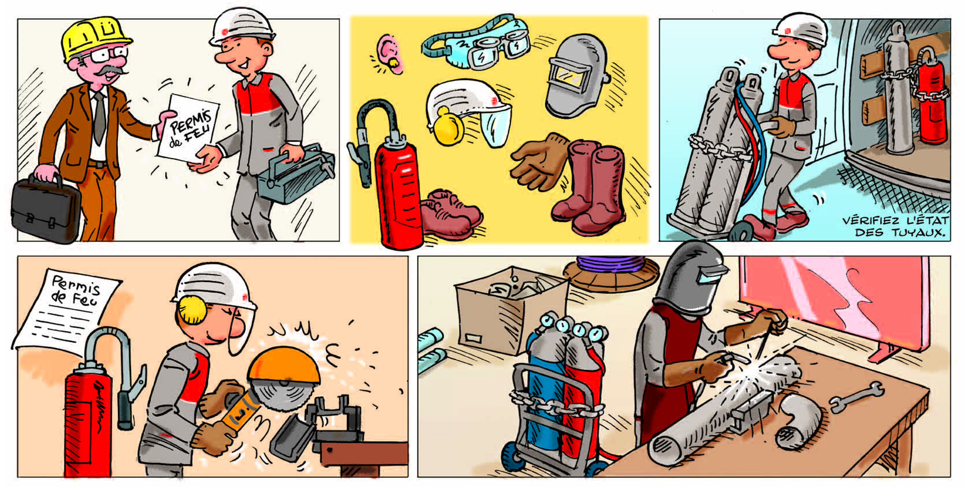
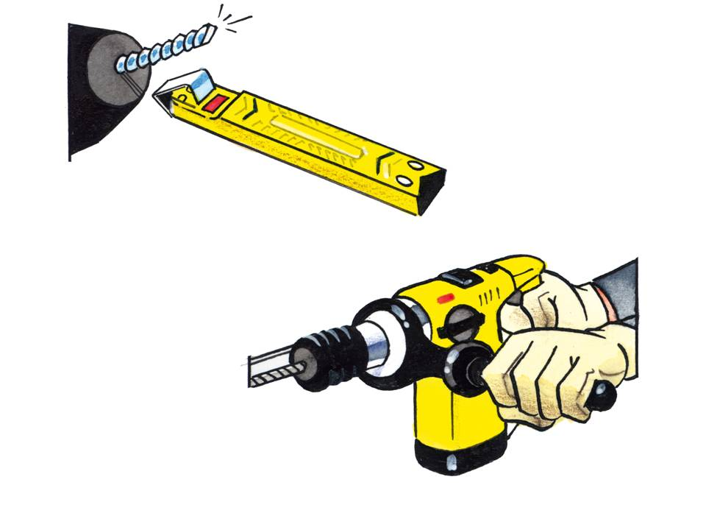
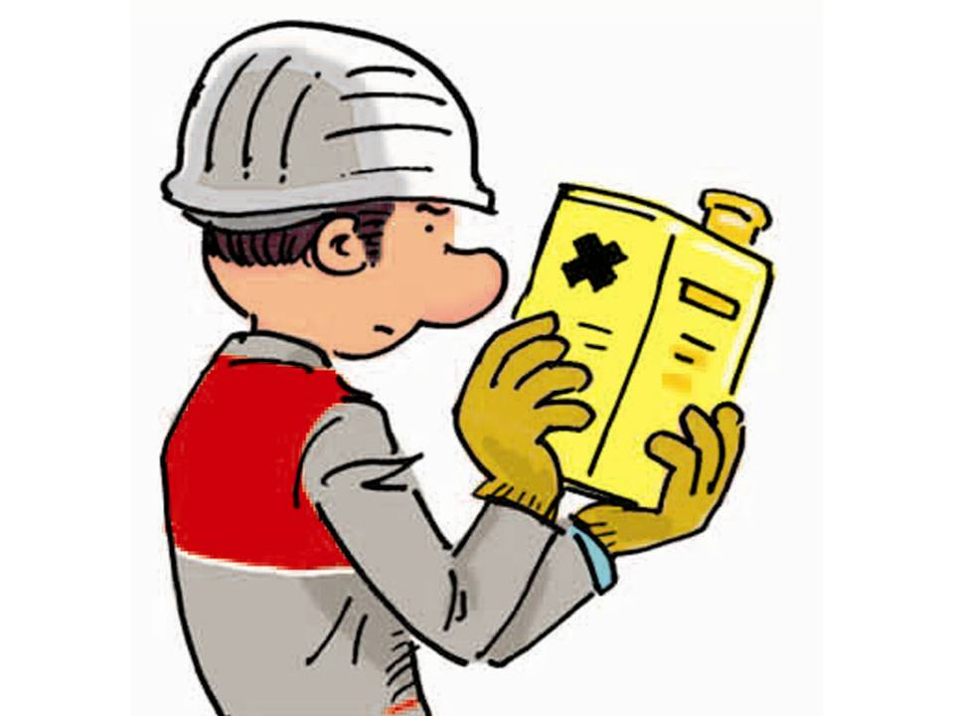
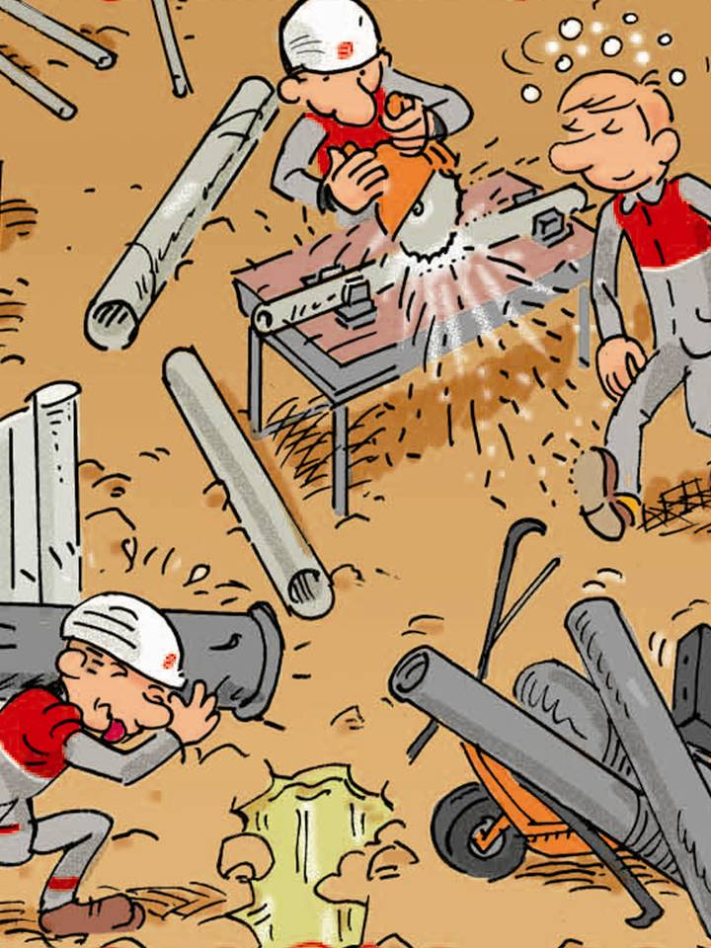
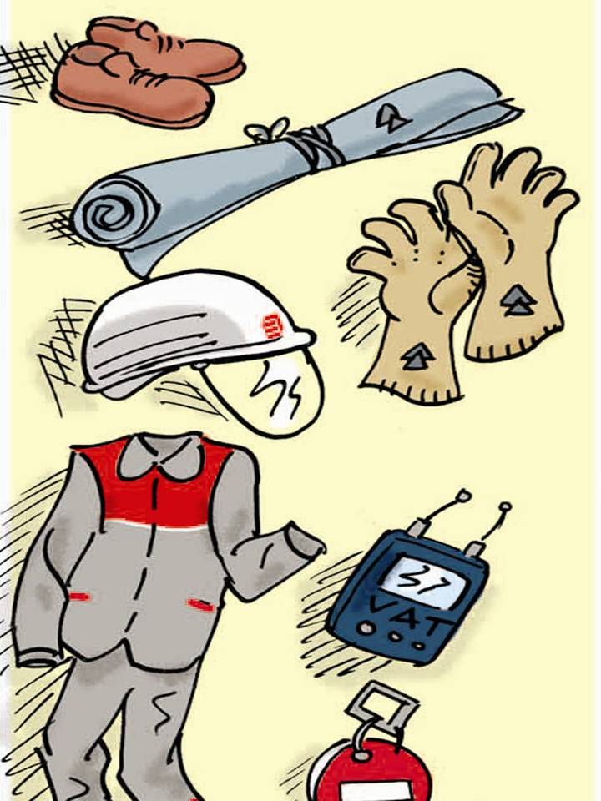
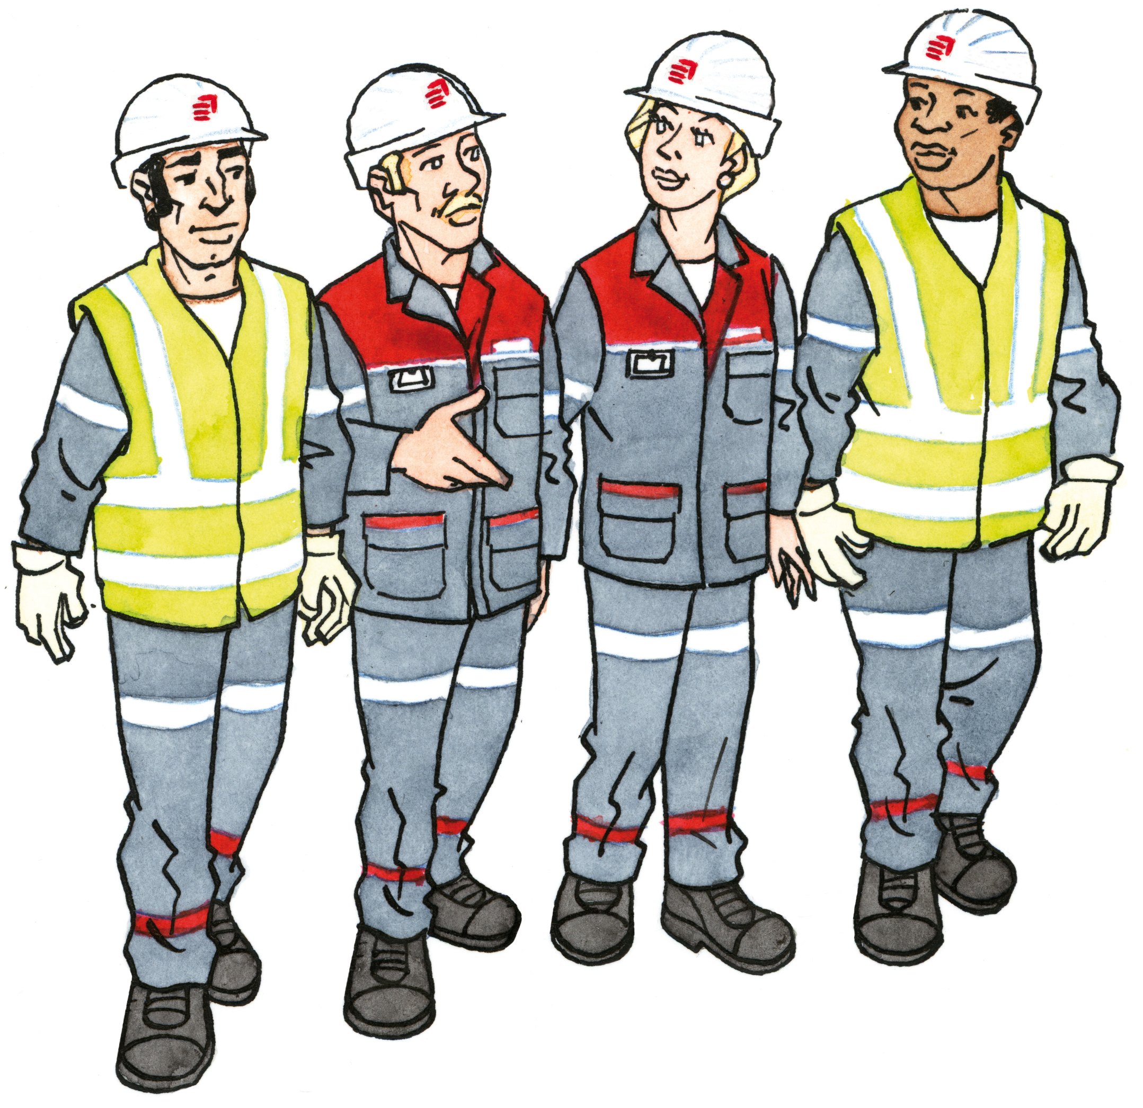

REGLES D’OR
« Notre chantier, ma sécurité »
Respecter l’organisation de travail & les procédures mises en œuvre
ACCUEILLIR LES NOUVEAUX ARRIVANTS SUR LE CHANTIER (DOCUMENTS, VISITES…)
APPLIQUER LES SEULES CONDITIONS D’EXECUTIONS ELECTRIQUES
DE SON HABILITATION
UTILISER LE MOYEN DE TRAVAIL EN HAUTEUR
ADAPTE
AVOIR UN POSTE ADAPTE AUX TRAVAUX SUR POINTS CHAUDS
UTILISER LES BONS EQUIPEMENTS POUR LA BONNE OPERATION
STOCKER / TRAITER LES PRODUITS DANS LE RESPECT DE L’ENVIRONNEMENT
TENIR LE CHANTIER PROPRE & RANGER MAINTENIR LES PROTECTIONS COLLECTIVES
METTRE EN ŒUVRE LES PROTECTIONS INDIVIDUELLES PERTINENTES
SE RESPECTER MUTUELLEMENT : EIFFAGE, INTERIMS, SOUS-TRAITANTS…
Vos animateurs prévention
  06 26 76 50 34 (Loïc)
  06 24 90 69 38 (Laurent)

